Slide 1
Eastman School of Music
伊斯曼音乐学院

Slide 2
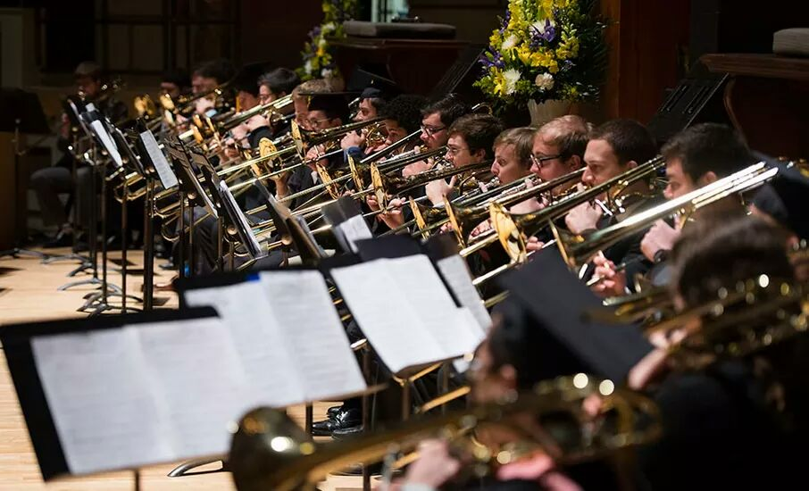
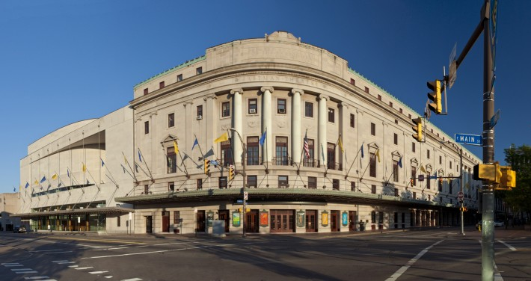
项目介绍
伊斯曼暑期项目由伊斯曼音乐学院开设，面向不同年龄与水平的演奏者提供短期密集课程。项目共同特点是：以密集训练、舞台实践与专业反馈为核心，通常为非学分项目（以技能提升与职业化训练为主），并配套音乐会、讲座或演出活动。
伊斯曼暑期项目由伊斯曼音乐学院开设，面向不同年龄与水平的演奏者提供短期密集课程。项目共同特点是：以密集训练、舞台实践与专业反馈为核心，通常为非学分项目（以技能提升与职业化训练为主），并配套音乐会、讲座或演出活动。

Slide 3
项目介绍 - Organ 管风琴
为期5天的密集管风琴项目，面向高中与大学阶段的管风琴学习者。每天包含个人与小组课程，并提供多座不同风格乐器的练习与接触机会；课程包含曲目、圣乐技能、即兴与技术等方向的大师课，以及练习方法、低音数字与即兴、曲目历史语境、圣诗伴奏与赞美诗弹奏等讲座内容。
项目亮点
日程安排
5天内实现“白天密集训练＋晚间音乐会输入＋周六学员音乐会输出”的闭环
同一周内接触多座不同场地与不同乐器条件，强化适应能力与实战经验（地点包含校内及多座教堂）
大师课主题覆盖曲目、圣乐技能、即兴与技术，兼顾演奏与教堂音乐能力
课程日期：2026/06/29–2026/07/05
每日上课时间：09:00–16:00
开营说明会：2026/06/28 18:00
教师与在读学生音乐会：周一至周四 19:30
学员音乐会：2026/07/05 上午与下午两场

Slide 4
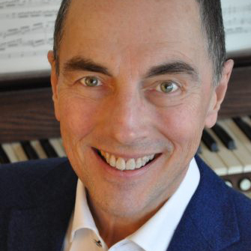
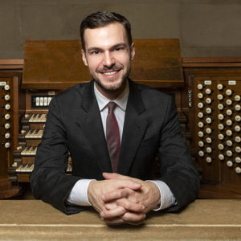
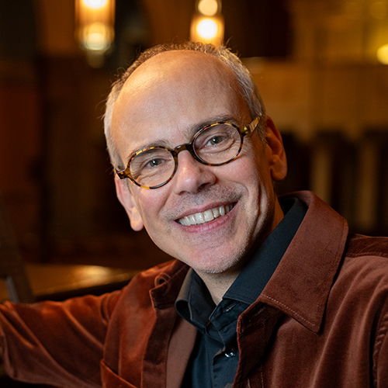
David Higgs是美国顶尖管风琴演奏家，现任伊斯曼音乐学院管风琴系主任。他曾为维也纳圣斯蒂芬大教堂等世界著名管风琴揭幕，并长期在旧金山及洛杉矶举办节日音乐会。
作为享誉国际的演奏家与评委，他的足迹遍布全球各大音乐节。他毕业于曼哈顿音乐学院与伊斯曼音乐学院，自1992年执教伊斯曼以来教学成就斐然，众多学生在国际大赛获奖并在重要机构任职。
David Higgs
Nathan Laube是享誉全球的管风琴演奏家与教育家，现任伊斯曼音乐学院副教授。他的演出足迹遍布四大洲，曾亮相维也纳音乐厅、BBC逍遥音乐节等顶尖舞台，并多次受邀为世界各地的著名管风琴揭幕。
他兼任皇家伯明翰音乐学院国际顾问及管风琴设计顾问。作为柯蒂斯音乐学院校友，他曾留德任教并常任国际大赛评委，其参与录制的专辑曾荣获格莱美奖殊荣。
Nathan Laube
Stephen Kennedy现任伊斯曼音乐学院圣乐助理教授及罗切斯特基督教堂音乐总监。他于1997年创立了享有盛誉的Schola Cantorum合唱团，专注于演绎素歌、文艺复兴及现代即兴音乐，并曾与波士顿早期音乐节等顶尖团体合作录音。
作为风琴演奏家、作曲家与教育家，他常在各地举办即兴演奏会及学术讲座。其艺术实践极具创新性，涉足跨界领域，包括设计无声电影伴奏及多媒体舞蹈配乐（如为罗切斯特城市芭蕾舞团创作的作品），其先锋创作在国际舞台广受好评。
Stephen Kennedy

Slide 5
项目介绍 - Horn 圆号
为期一周的圆号试音强化课程，训练重点是管弦乐团、军乐团与高校试音常见曲目片段，同时覆盖总谱研究、声音范式学习、练习策略与演出心理。每位学员将获得4次个人课、每日小组大师课与模拟试音、引导式热身训练，以及3次围绕基础“可迁移演奏原则”的专题训练；项目包含舞台独奏呈现，并以“终轮模拟试音”收束。
项目亮点
日程安排
“4次个人课＋每日模拟试音＋终轮模拟试音”的结构，直接对接试音实战
明确覆盖总谱研究、声音范式、练习策略与演出心理，解决“会吹但不会试音”的关键痛点
项目包含音乐厅独奏呈现，兼顾舞台表现与试音能力
课程日期：2026/06/28–2026/07/03
每日上课时间：09:00–21:00
开营说明会：2026/06/28 18:00
教师音乐会：2026/07/01 19:30
学员独奏音乐会：2026/07/02 19:30
学员模拟试音：2026/07/03 15:30

Slide 6
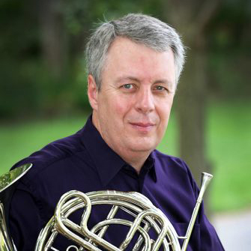
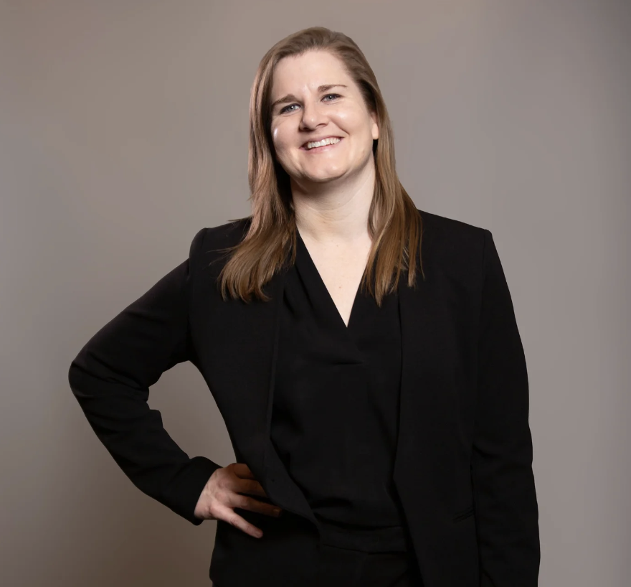
W. Peter Kurau
Nikolette LaBonte
W. Peter Kurau现任伊斯曼音乐学院圆号教授及罗切斯特爱乐乐团首席圆号。作为活跃于国际舞台的独奏家、室内乐演奏家及教育家，他的演出与大师班足迹遍布欧美亚各大知名音乐节及顶尖院校。
他在国际圆号协会（IHS）服务多年，曾任副主席等职并主办第29届国际研讨会，更荣获2016年Punto大奖。此外，他积极委约并首演了大量当代圆号新作品，在演奏与教学领域均成就斐然。
Nikolette LaBonte现任卡尔加里爱乐乐团首席圆号。作为经验丰富的管弦乐演奏家，她曾任罗切斯特爱乐副首席，并受邀担任纽约爱乐、旧金山交响乐团及巴尔的摩交响乐团等顶级乐团的客座首席。
她在伊斯曼音乐学院教授圆号并活跃于各大院校讲学。作为2021年ARD国际大赛唯一的美国入围者，她还兼任Kendall Betts圆号夏令营副艺术总监及国际圆号协会刊物编委，致力于推广古典音乐。

Slide 7
项目介绍 - Tuba & Euphonium 大号与上低音号
为期一周的低音铜管密集项目，面向高中生、本科生、研究生与初入行演奏者。课程包含每日基础训练课、大师课、个人课、小组与大型合奏、职业发展讨论等；每位学员都有机会参加大师课演奏、参与大小编制合奏并获得个人课指导。
项目亮点
日程安排
课程模块覆盖“基础训练＋合奏实战＋职业发展”，并给到每位学员个人课机会
不以入学试音筛人，但要求提交简历与对比录音用于分组，确保合奏与课程安排更精准
一周内同时完成大师课演奏、大小合奏与舞台音乐会输出
课程日期：2026/07/12–2026/07/17
每日上课时间：周一至周五 09:00–17:00
开营教师音乐会：2026/07/12 19:30（随后在同场地进行欢迎与说明）
学员独奏与合奏音乐会：周五 16:30

Slide 8
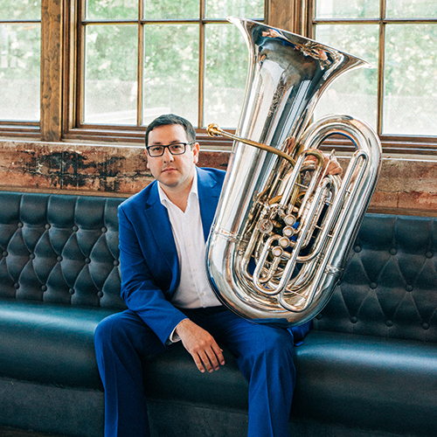
Justin Benavidez
Justin Benavidez被誉为“真正的演奏大师”，现任伊斯曼音乐学院大号与上低音号副教授，同时常驻Round Top夏季音乐节任教。
作为独奏家，他的足迹遍布欧美亚，其发行的《Emblems》与《Storyteller》等专辑凭借精湛技艺与温暖音色屡获全球音乐奖银奖。在管弦乐领域，他曾任塔拉哈西交响乐团首席，并受邀与费城交响乐团、罗切斯特爱乐等顶尖乐团合作。他是Melton Meinl Weston及Denis Wick的签约艺术家。

Slide 9
项目介绍 - Trombone 长号
为期一周的长号密集项目，面向高中生、大学生、研究生与在职音乐教师，目标是帮助学员成为“更完整的长号演奏者与音乐人”。课程包括教师带领的热身课、大师课、长号合奏团，与钢琴合作的排练与演出；专题讨论涵盖独奏与试音准备、即兴、管弦演奏，以及低音铜管兼修等方向
项目亮点
日程安排
同时覆盖热身体系、大师课、合奏团与钢琴合作排练，训练结构完整
专题讨论把“试音准备、即兴、管弦演奏、低音铜管兼修”放入同一周训练框架，适合希望全面补强的学员
一周内安排多场教师与学员音乐会，舞台输出密度高
课程日期：2026/07/19–2026/07/24
每日上课时间：周一至周五 09:00–17:30
开营教师音乐会：周日 19:30
教师爵士之夜音乐会：周三 19:30
学员独奏音乐会：周五 13:30
学员长号合奏团音乐会：周五 19:30

Slide 10
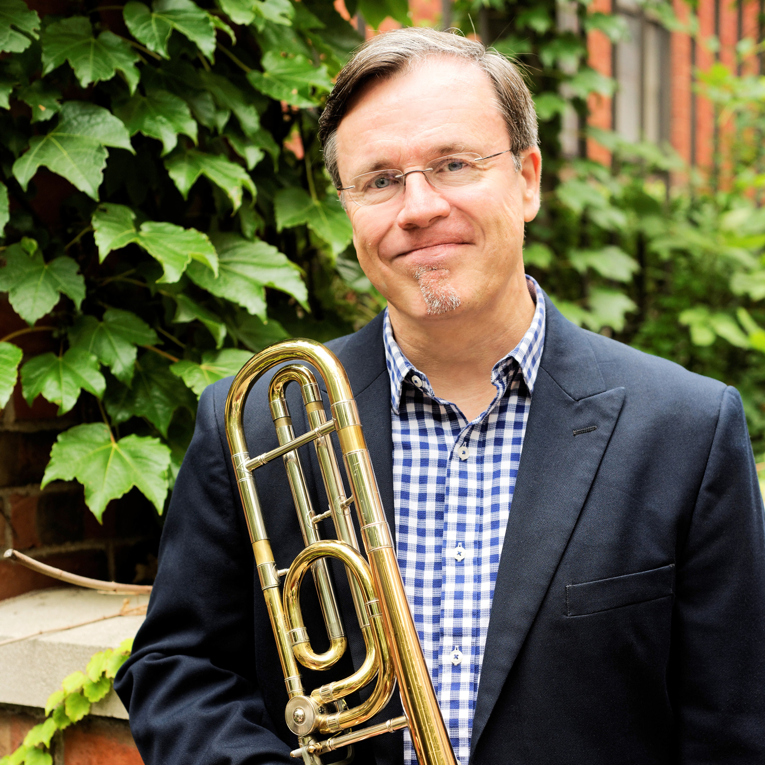
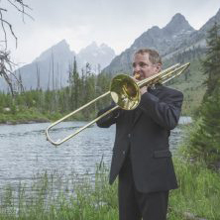
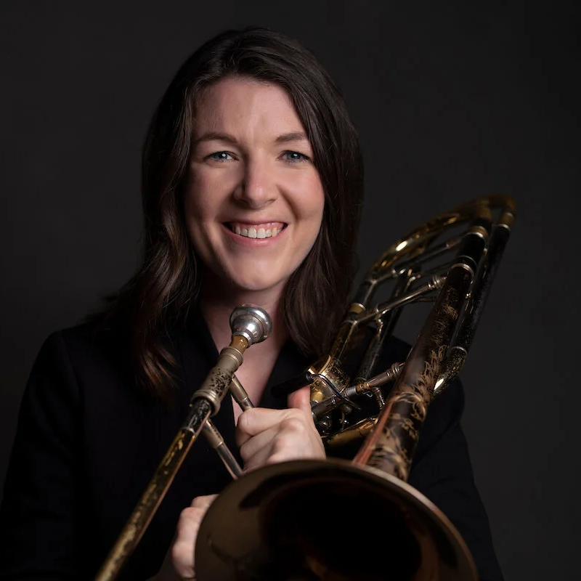
Mark Kellogg 现任伊斯曼音乐学院长号教授及管乐、铜管与打击乐系主任，并兼任学院教师发展总监。自1991年执教以来，他创立了夏季长号学院并联合主办了2014年国际长号艺术节。
作为资深演奏家，他曾任罗切斯特爱乐乐团首席长号长达28年，并曾效力于旧金山交响乐团。他不仅在古典独奏领域建树颇丰，还活跃于爵士乐与室内乐舞台，是Rhythm & Brass乐团创始成员。作为Conn签约艺术家，他的演出与大师班足迹遍布全球。
Mark Kellogg
Larry Zalkind现任伊斯曼音乐学院长号教授。此前，他曾担任犹他交响乐团首席长号长达34年，并曾客座洛杉矶爱乐乐团副首席。他是Grand Teton音乐节的资深成员，也是著名的Summit Brass铜管乐团成员。
作为独奏家，他曾与众多交响乐团合作，并在Summit Records发行了三张风格多样的独奏专辑。在教育领域，他曾在犹他大学任教三十余年，并频繁受邀至耶鲁大学、印第安纳大学及美国国家管弦乐团学院（NOI）举办大师班。作为Yamaha签约艺术家，他深度参与了专业长号型号的研发与设计。
Larry Zalkind
Catie Hickey是常驻芝加哥的长号演奏家、教育家及艺术倡导者。她致力于拓展21世纪音乐家的角色，创立了非营利组织“Brass Beyond Binaries”，旨在通过工作坊与演出支持女性及性别多元铜管音乐家的发展。
她目前执教于洛约拉大学、德保罗大学及北公园大学。作为演奏家，她涉猎广泛，从Foothills铜管五重奏的巡演到与圣路易斯、罗切斯特等交响乐团的合作，乃至活跃于芝加哥剧院乐池。她毕业于伊斯曼音乐学院与赖斯大学，并常受邀参加拉美地区的铜管艺术节。
Catie Hickey

Slide 11
申请相关问题
申请方法
通过课程页面在线注册，同时按要求把 résumé 和录音链接邮件发送给授课教师；滚动录取，名额有限，建议在 2026 年春季完成。
费用参考
学费1000美元
住宿另加528美元
管风琴申请材料要求
1段试奏视频（展示演奏水平）+ 1份简短个人简介
圆号申请材料要求
不要求试音视频；仅通过音乐简历审核录取
长号申请材料要求
音乐简历＋约 5分钟视频试音（两首风格对比的作品或片段，包含1段抒情与1段技术性内容），并在简历中列出2位推荐人信息。
大号与上低音号申请材料要求
不要求正式试音，但必须提交：音乐简历＋约 5分钟对比素材的演奏录音（可为独奏、练习曲或片段），用于合奏分组

